Slide 1
Centro de Estudos e Pesquisas em Educação, Cultura e Ação Comunitária é uma organização da sociedade civil sem fins lucrativos que, desde 1987, cumpre a missão de contribuir para as políticas públicas de educação que promovam a equidade e a redução das desigualdades sociais no Brasil.

Slide 2
ALFABETIZAÇÃO E LETRAMENTO: UM DESAFIO PERMANENTE
PARA O BRASIL
Avaliação Nacional da Alfabetização (ANA)* 2016
LEITURA
RESULTADOS BRASIL
ESCRITA
RESULTADOS BRASIL
Fonte: BRASIL, Ministério da Educação. Avaliação Nacional da Alfabetização. Brasília, DF, 2016. Disponível em: http://portal.inep.gov.br/educacao-basica/saeb/sobre-a-ana.
Espera-se que, até o final do 3º ano do Ensino Fundamental, todos os alunos tenham concluído o processo de alfabetização e encontrem-se no Nível 4 da escala proposta. Contudo, garantir a alfabetização na idade certa ainda é um desafio no Brasil.
* Avaliação censitária que objetiva aferir os níveis de leitura, escrita e Matemática dos estudantes do 3º ano do Ensino Fundamental de escolas públicas.

Slide 3
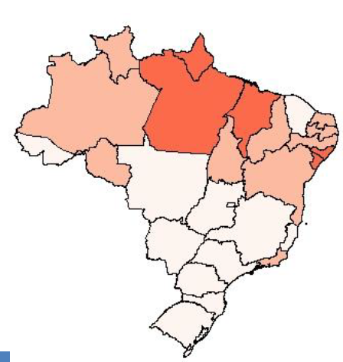
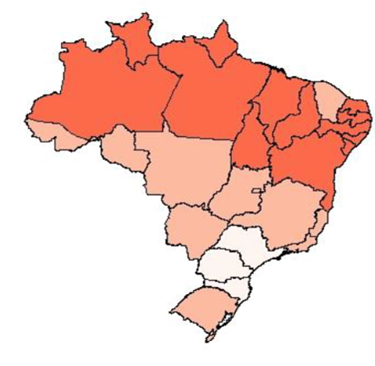
Avaliação Nacional da Alfabetização 2016: o retrato das desigualdades
Leitura
Escrita
Mais de 1 milhão de crianças brasileiras matriculadas na rede pública não alcançaram nível suficiente em leitura.
Na área da escrita, mais da metade das crianças das regiões Norte e Nordeste possuem nível insuficiente.
ALFABETIZAÇÃO E LETRAMENTO: UM DESAFIO PERMANENTE
PARA O BRASIL

Slide 4
Os resultados da Prova Brasil explicitam que os problemas vividos durante o processo de alfabetização geram dificuldades que vão se ampliando no decorrer da escolaridade.
*Aplicada de forma censitária aos alunos do 5º e 9º anos das escolas públicas
Prova Brasil* (Saeb) 2017
ALFABETIZAÇÃO E LETRAMENTO: UM DESAFIO PERMANENTE
PARA O BRASIL
Fonte: BRASIL, Ministério da Educação. Prova Brasil. Brasília, DF, 2017. Disponível em: https://www.qedu.org.br/brasil/evolucao.

Slide 5
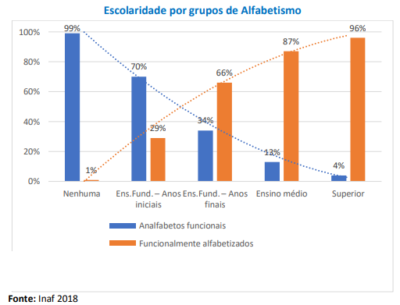
ALFABETIZAÇÃO E LETRAMENTO: UM DESAFIO PERMANENTE
PARA O BRASIL
INAF* 2018
* Indicador de Alfabetismo Funcional, realizado desde 2001 pelo Instituto Paulo Montenegro e Ação Educativa. Avaliação amostral com 2.002 pessoas entre 15 e 64 anos de idade, em zonas urbanas e rurais de todas as regiões do país.
Analfabeto
Rudimentar
Elementar
Intermediário
Proficiente
analfabetos funcionais
alfabetizados funcionalmente

Slide 6
ALFABETIZAÇÃO E LETRAMENTO: UM DESAFIO PERMANENTE
PARA O BRASIL
INAF 2018
Muitas vezes os alunos sabem o suficiente para “passar de ano”, mas isso não significa que tenham tido uma alfabetização plena. Os dados do INAF - Indicador de Alfabetismo Funcional aplicado na população brasileira entre 15 e 64 anos - explicitam essa realidade:
13%
daqueles que chegam ou concluem o Ensino Médio podem ser considerados analfabetos funcionais
34%
das pessoas que atingem o nível superior podem ser consideradas proficientes pela escala do INAF
Fonte: AÇÃO EDUCATIVA. Indicador Nacional de Alfabetismo Funcional. São Paulo, SP, 2018. Disponível em http://acaoeducativa.org.br/wp-content/ uploads/2018/08/Inaf2018_Relat%C3%B3rio-Resultados-Preliminares_v08Ago2018.pdf.

Slide 7
ALFABETIZAÇÃO E LETRAMENTO: UM DESAFIO PERMANENTE
PARA O BRASIL
A origem desse problema está associada às inúmeras variáveis presentes na relação entre ensino e aprendizagem
questões sócio-culturais;
formação docente;
estrutura de funcionamento das escolas.
Quando a alfabetização acontece até o 3º ano do Ensino Fundamental de forma plena e consistente, esses problemas diminuem significativamente,pois os alunos tem condições de seguir nos estudos com autonomia.
Daí a importância de toda a rede municipal garantir a alfabetização plena de cada um dos alunos até o 3º do Ensino Fundamental.

Slide 8
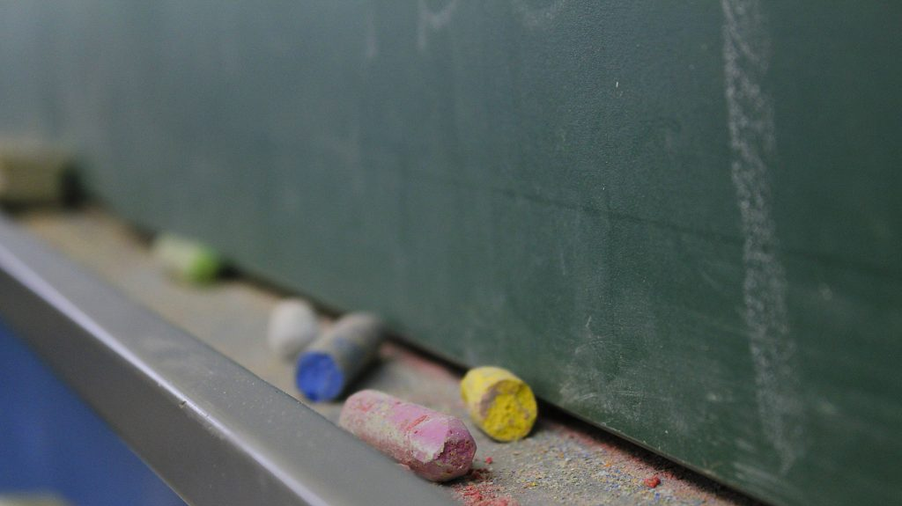
ALFABETIZAÇÃO E LETRAMENTO: UM DESAFIO PERMANENTE
PARA O BRASIL
Em 2014,
1 em cada
5 Escolas
de Educação Básica tinha
mais de 75%
de suas matriculas de
alunos beneficiários do
Programa Bolsa Família.
Em 2014,
1 em cada
5 Escolas
de Educação Básica tinha
mais de 75%
de suas matriculas de
alunos beneficiários do
Programa Bolsa Família.
8 em 10 crianças matriculadas nos 1º e 2º anos frequentam a rede pública de ensino
Fonte: MEC - Inep/Censo Escolar e Sistema Presença . Sampaio, Gabriela T. C.: “Direito à educação para populações vulneráveis: desigualdades educacionais e o Programa Bolsa Família”. 2017. FE-USP.

Slide 9
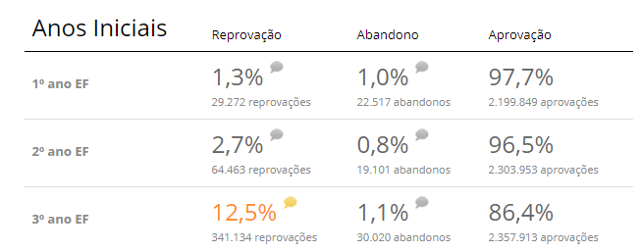
ALFABETIZAÇÃO E LETRAMENTO: UM DESAFIO PERMANENTE
PARA O BRASIL
Formação adequada
Do total dos professores
dos anos iniciais do ensino fundamental, 23% não possuem ensino superior.
Indicadores de fluxo escolar na rede pública de ensino - 2016
Infraestrutura
Do total das 107.512 escolas públicas do ensino fundamental, apenas 34% contam com biblioteca e 21% com sala para leitura.
A perspectiva de concluir o processo de alfabetização, em sua concepção mais restrita, no 2º ano do Ensino Fundamental, como determina a BNCC, não pode resultar no aumento da reprovação, que atualmente é bastante expressiva no 3º ano.
Fonte: MEC - Inep/Censo Escolar 2016 e 2017

Slide 10
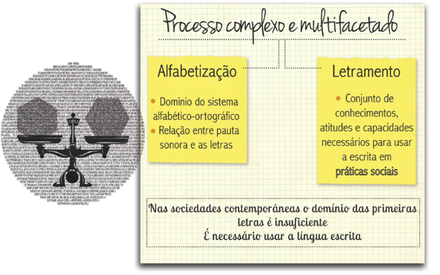
ALFABETIZAÇÃO E LETRAMENTO:
ABORDAGEM
PROPOSTA PELA
BNCC
BNCC

Slide 11
ALFABETIZAÇÃO E LETRAMENTO:
ABORDAGEM
PROPOSTA PELA
BNCC
Eixo Conhecimentos Linguísticos e Gramaticais
Até o 2º ano: sistematiza- se a alfabetização
3 anos seguintes: observação das regularidades da língua e a aprendizagem de regras e processos gramaticais básicos.
Eixo Leitura
Amplia-se o letramento, por meio da progressiva incorporação de estratégias de leitura em textos de nível de complexidade crescente.
Eixo Escrita
Progressiva incorporação de estratégias de produção de textos de diferentes gêneros textuais.
Eixo Educação literária
Desenvolve-se a formação do aluno para conhecer e apreciar textos literários, orais e escritos, com textos e livros de crescente grau de literariedade.
Fonte: BRASIL. Ministério da Educação. Base Nacional Comum Curricular. Brasília, DF, 2017.

Slide 12
ALFABETIZAÇÃO E LETRAMENTO: UM DESAFIO PERMANENTE
PARA O BRASIL
Depois da BNCC
Deve ocorrer até o fim do segundo ano do ensino fundamental.
Ênfase na ampliação do letramento. “A ampliação do letramento infantil é a ênfase no currículo escolar da nova proposta curricular”. Base Nacional Comum Curricular do Ensino Fundamental, 2017.
Amplia a concepção de tecnologias da informação e comunicação, ao incluir a concepção de letramento digital como prática social.
Alfabetização com o foco na apropriação do sistema de escrita alfabética de modo articulado ao desenvolvimento de outras habilidades de leitura e de escrita e ao seu envolvimento em práticas diversificadas de letramentos.

Slide 13
Aprendizados
Políticas de alfabetização bem sucedidas envolvem:
Formação sistêmica de rede de professores alfabetizadores (formação inicial e continuada);
Implementar uma cultura de avaliação e monitoramento da aprendizagem dos alunos (diagnóstico, análise de dados e planejamento de intervenções pedagógicas);
Articulação e colaboração entre União, Estado e Município (exemplos: CE e PE).
Alinhamento à Base Nacional Comum Curricular;
Continuidade de política públicas com impacto positivo. Exemplo: Paic e Pnaic

Slide 14
Uma experiência exitosa em alfabetização e letramento
O Projeto LETRA VIVA é inspirado no projeto ALFALETRAR, experiência exitosa de formação profissional de alfabetizadores realizada em Lagoa Santa (MG), desde 2007, sob a coordenação da professora emérita da UFMG Magda Soares.

Slide 15
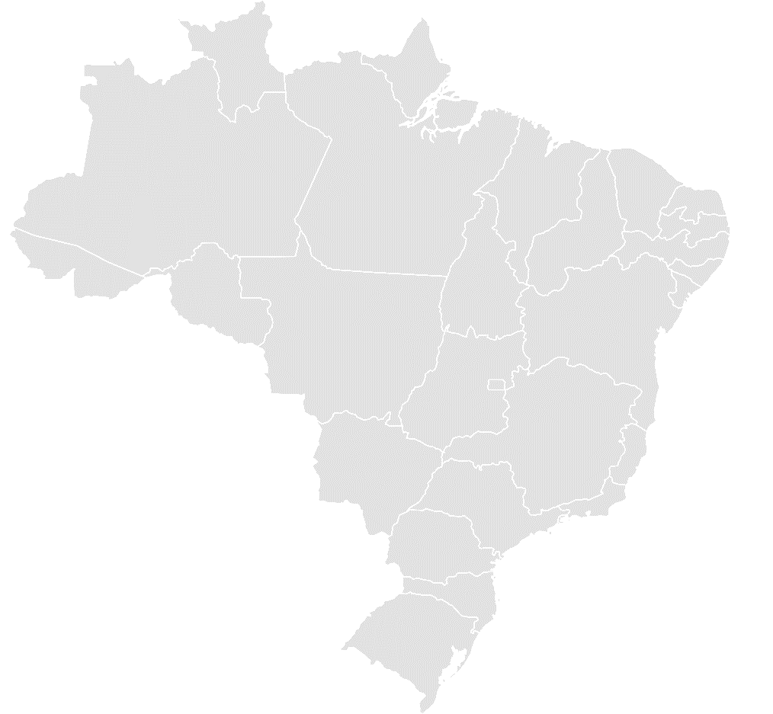
Abrangência
E resultados
UMA EXPERIÊNCIA EXITOSA EM ALFABETIZAÇÃO E LETRAMENTO
Varginha (MG)
Resultados Em Varginha, o percentual de alunos no nível silábico-alfabético cresceu de 2% para 21%. Já no nível alfabético, a evolução foi de 2% para 24%.
Vale Ribeira (SP)
Ilhabela (SP)

Slide 16
Contato:
Anna Helena Altenfelder
Presidente do Conselho do CENPEC
Tel: (11) 2132-9000
annahelena@cenpec.org.br

